Slide 1
Государственное бюджетное образовательное учреждение «Замоскворечье»
Тест «Знаменитые цитаты комедийных фильмов» для учащихся от 7 до 17 лет
Автор-составитель
Спиридонова Тамара Ивановна
Педагог высшей категории
ДТО «ТЕЛЕ-КИНО»
ГБОУДО ЦДТ «Замоскворечье»
г. Москва
2020 год

Slide 2
Всем известно!
Популярность советских фильмов и по сей день бьет рекорды. Ведь зрители за год их видят несколько миллионов раз!
Возможно, вам будет сложно пройти такой тест, но всё же рекомендуем вам попробовать в любом случае! Уникальный тест предлагает вам угадать интересные фильмы из СССР по изображениям, нарисованным художником, и по цитатам из этих фильмов одновременно, где вы обязательно узнаете легендарных актёров и актрис.
Просто начните проходить этот тест, и вас будет не остановить!

Slide 3

Пришло время поднапрячь свою память, проверить, как хорошо вы ориентируетесь в 15-ти любимых фильмах.

Slide 4
1. «Людк,а Людк,глянь че делается….»
"Москва слезам не верит"
"Любовь и голуби"
"Карнавальная ночь"

Slide 5
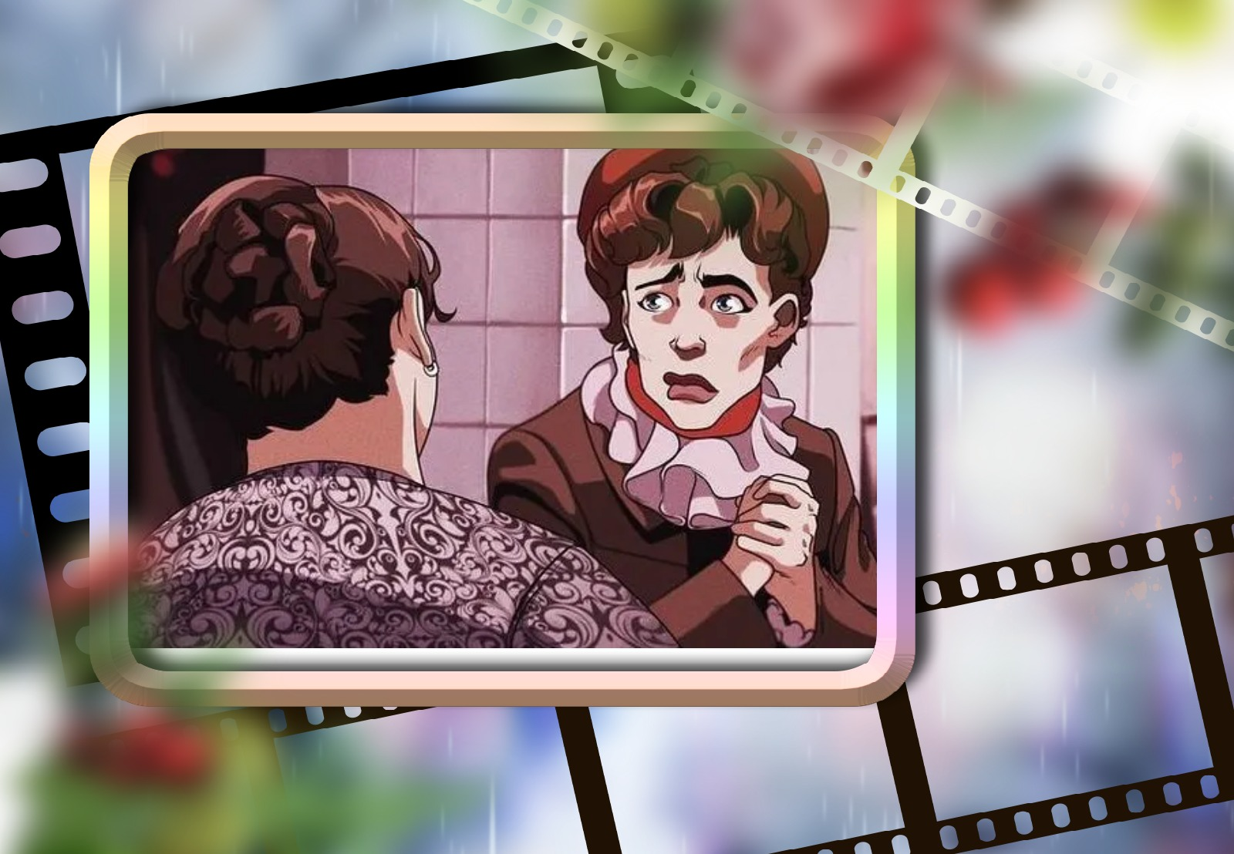
«Любовь и голуби»

Slide 6
2. «Жить хорошо! А хорошо жить еще лучше!»
"Самогонщики"
"Спортлото-82"
" Кавказская пленница"

Slide 7
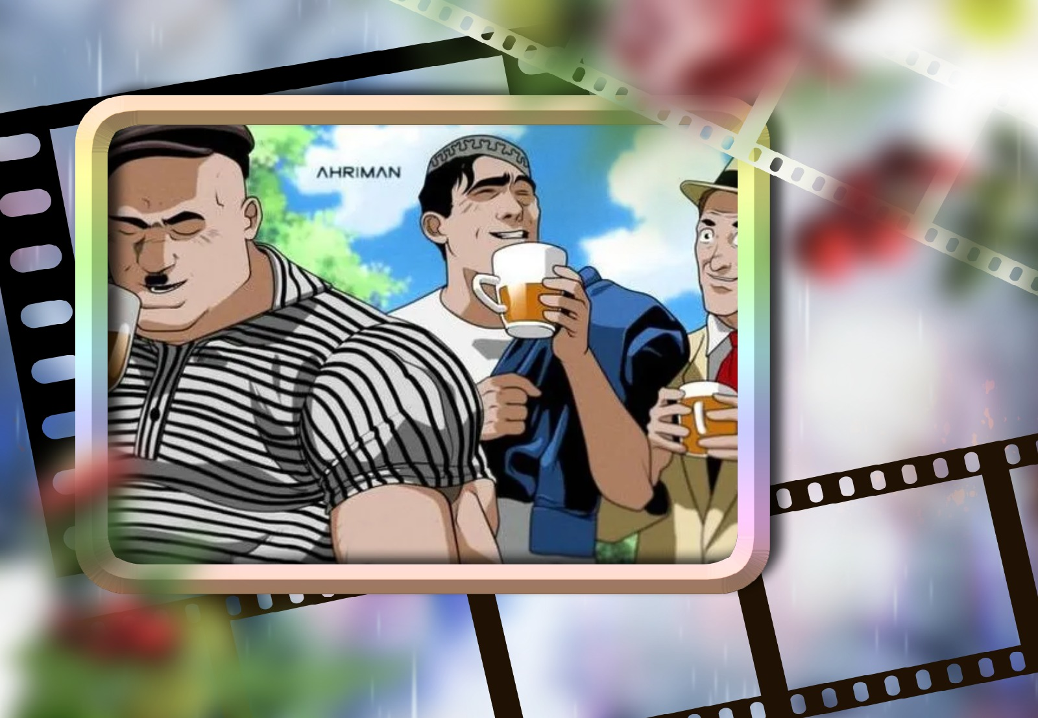
«Кавказская пленница»

Slide 8
3. «Песня…про зайцев!»
" Весна на заречной улице"
" Место встречи изменить нельзя"
" Бриллиантовая рука"

Slide 9
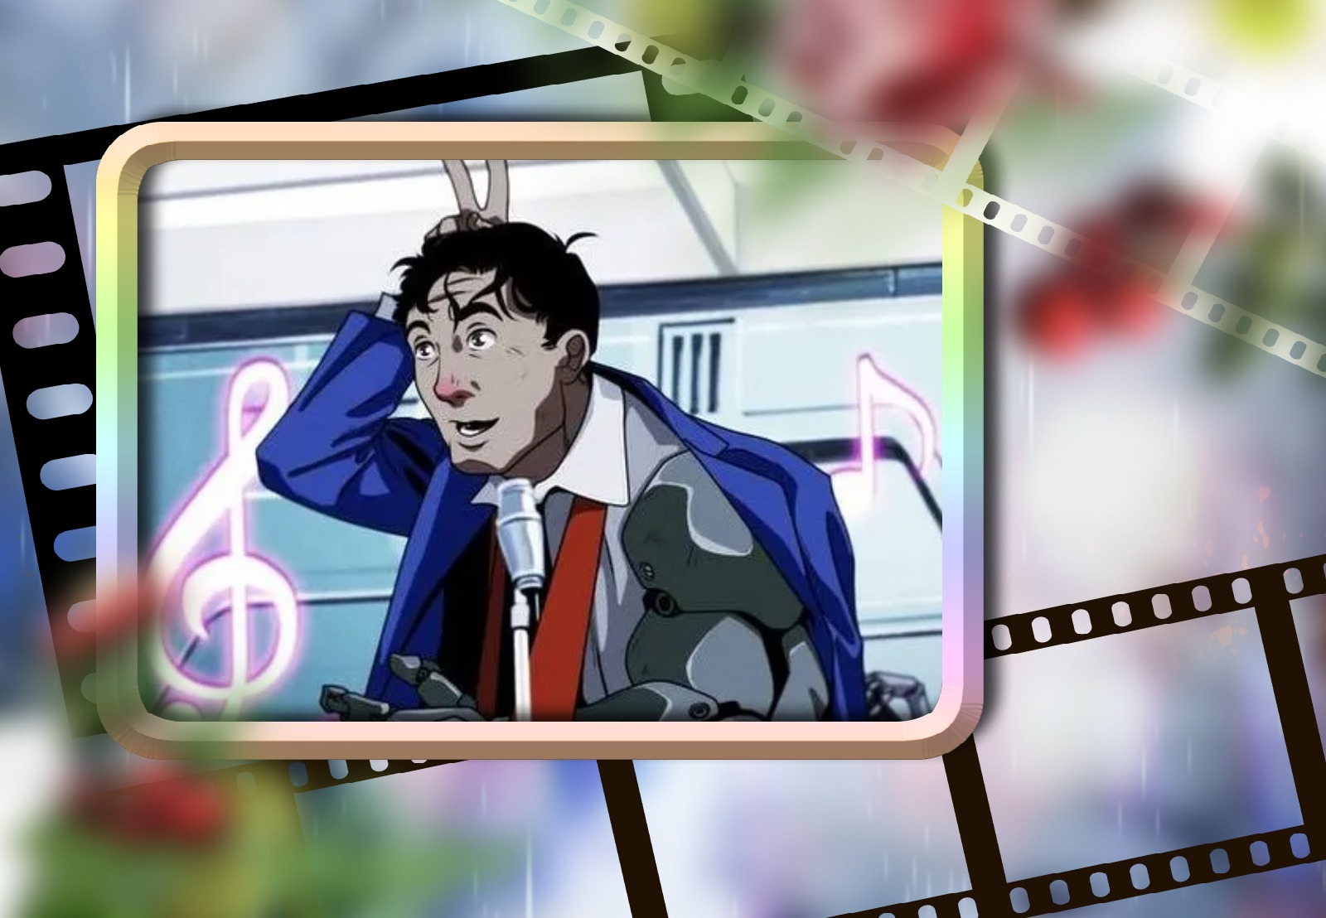
«Бриллиантовая рука»

Slide 10
4. «Граждане алкоголики, хулиганы и тунеядцы!»
"Джентельмены удачи"
"Мимино"
" Операция "Ы" и другие приключения Шурика"

Slide 11

«Операция «Ы» и другие приключения Шурика»

Slide 12
5. « Бамбарбия.Киргуду! «
"12 стульев"
"Кавказская пленница"
"Берегись автомобиля"

Slide 13
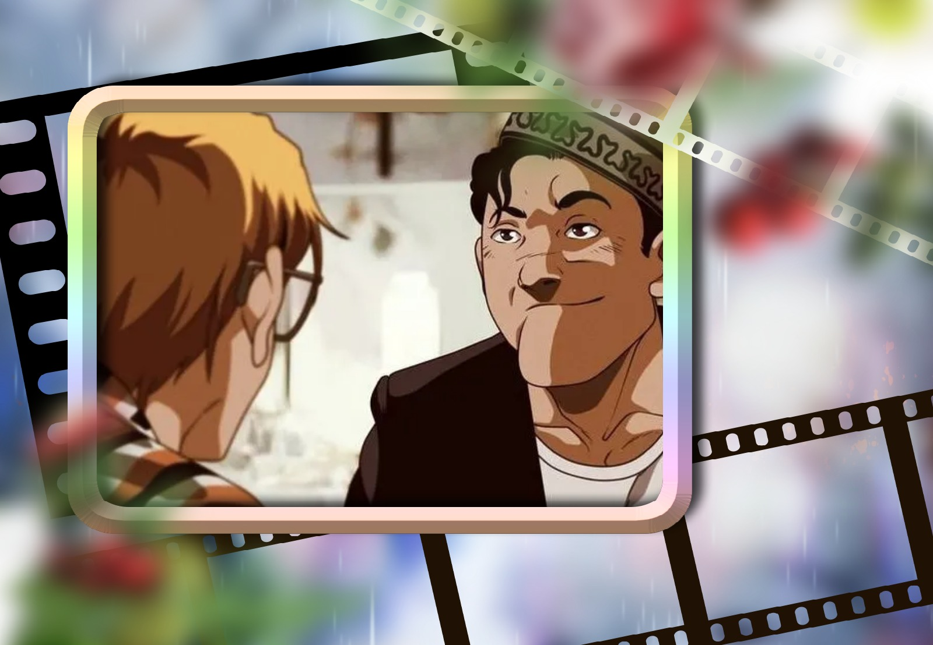
«Кавказская пленница»

Slide 14
6. «Алло,Галочка! Ты сейчас умрешь!»
"Иван Васильевич меняет профессию"
"Свадьба в Малиновке"
"Москва слезам не верит"

Slide 15

«Иван Васильевич меняет профессию»

Slide 16
7. « Восток –дело тонкое!»
"Белое солнце пустыни"
" Неуловимые мстители"
" Невероятные приключения итальянцев в России"

Slide 17

«Белое солнце пустыни»

Slide 18
8. « Не виноватая я! Он сам пришел!»
" Бриллиантовая рука"
" Ирония судьбы, или с легким паром"
"Афоня"

Slide 19

«Бриллиантовая рука»

Slide 20
9. « Рога поотшибаю, пасть порву, моргалы выколю»! Всю жизнь!..На лекарства работать будешь!»
"Покровские ворота"
"Джентльмены удачи"
"Добро пожаловать, или Посторонним вход воспрещён"

Slide 21
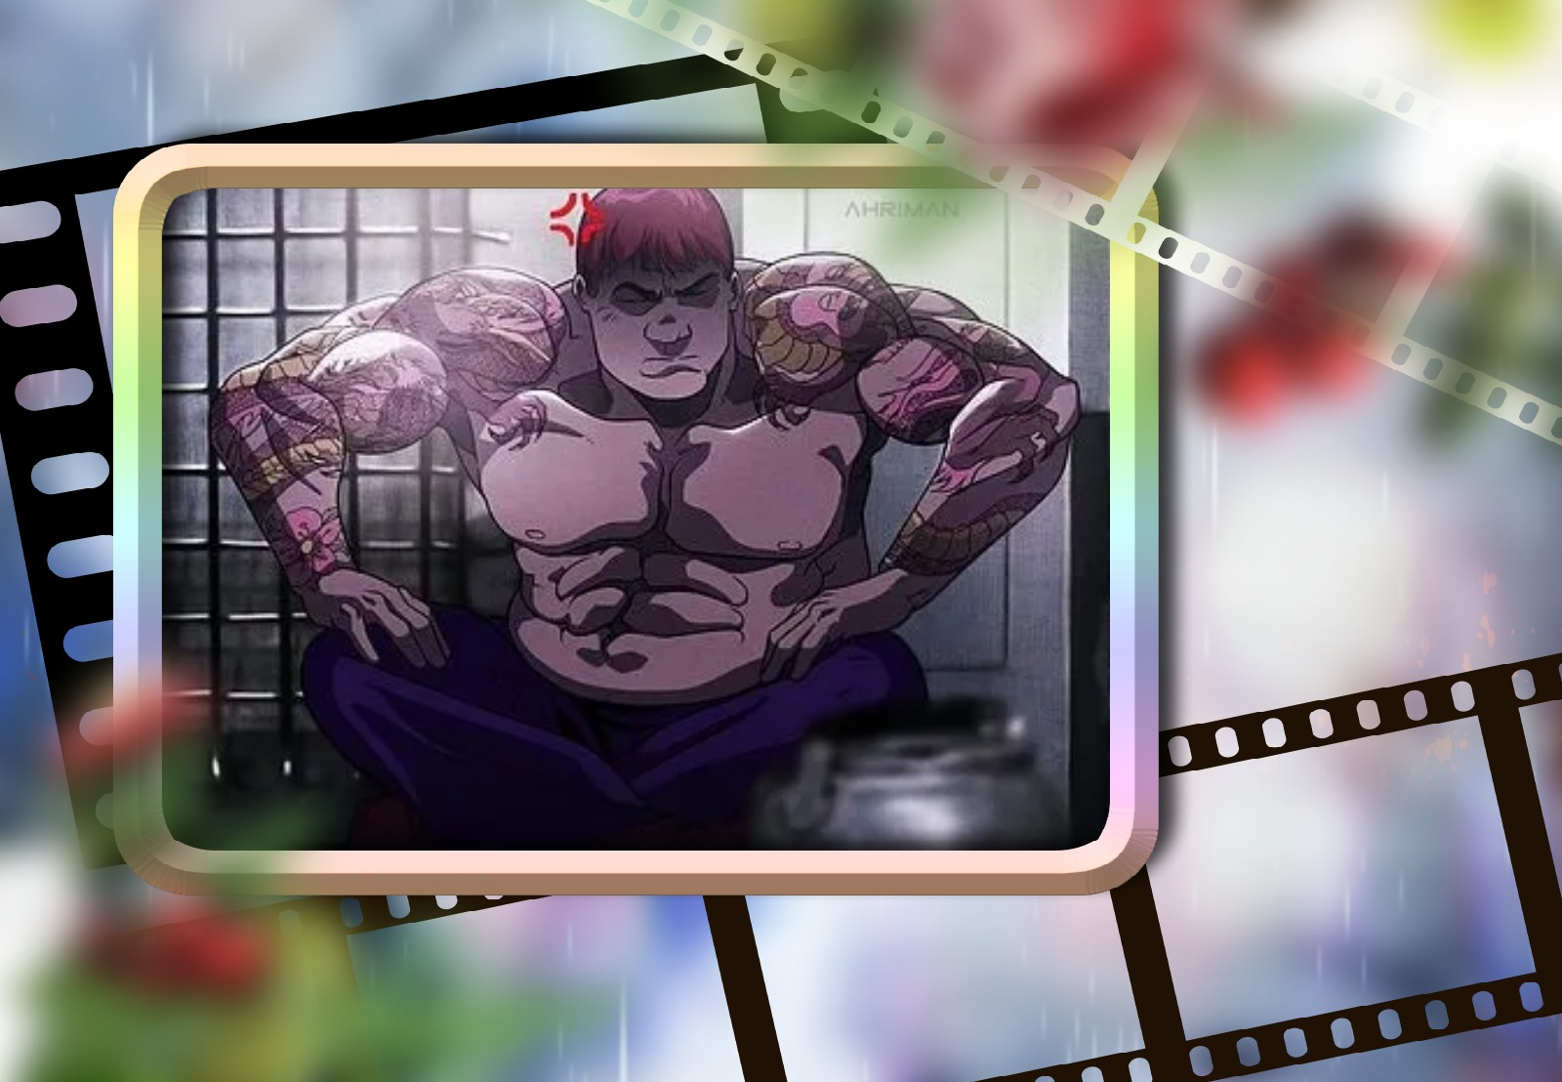
«Джентельмены удачи»

Slide 22
10. » О живых думать надо - на войне только этот закон!»
"В бой идут одни старики"
"Они сражались за Родину"
"А зори здесь тихие..."

Slide 23
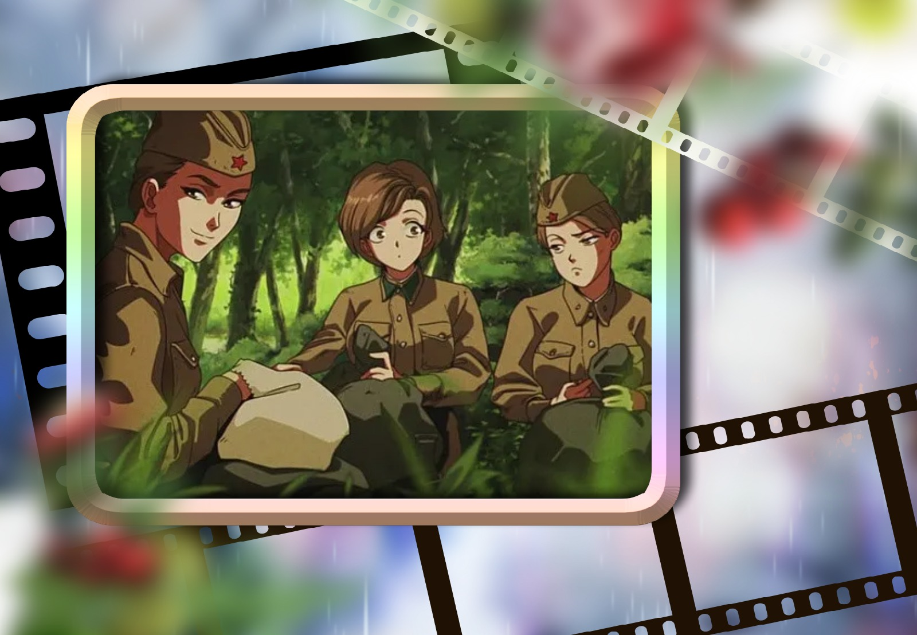
«А зори здесь тихие….»

Slide 24
11. « Тепло, мне батюшка «
"Девчата"
"Морозко"
"Приключения Буратино"

Slide 25

« Морозко »

Slide 26
12.« Кто не работает, тот ест!»
"Операция "Ы" и другие приключения Шурика"
"Гараж"
"Пираты XX века"

Slide 27

« Операция «Ы» и другие приключения Шурика»

Slide 28
13. « Екарный бабай! Жми!»
"Кин-дза-дза!"
"Полосатый рейс"
"Дальнобойщики"

Slide 29
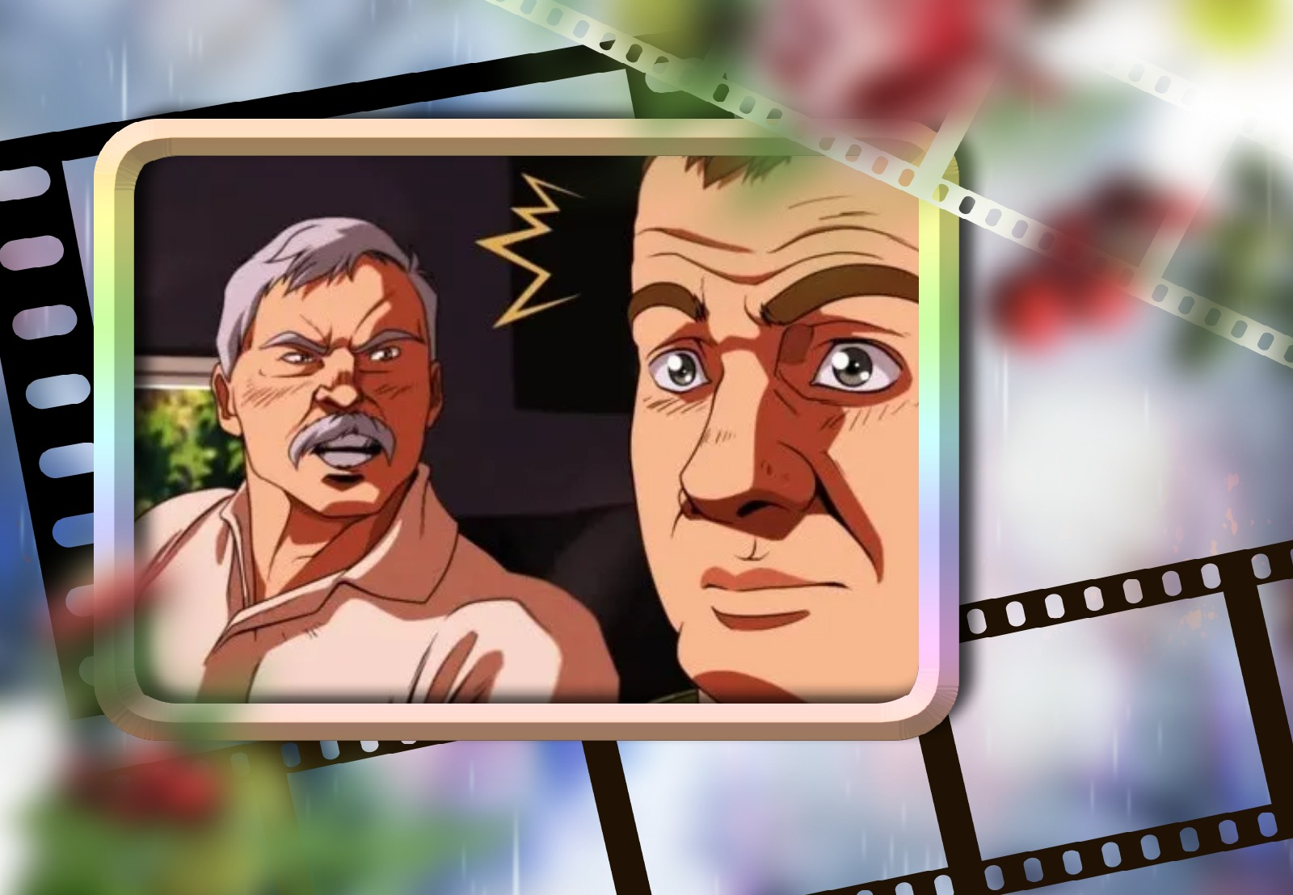
«Дальнобойщики»

Slide 30
14. « Есть такая профессия- Родину защищать!»
"Служебный Роман"
"Офицеры"
"Мимино"

Slide 31
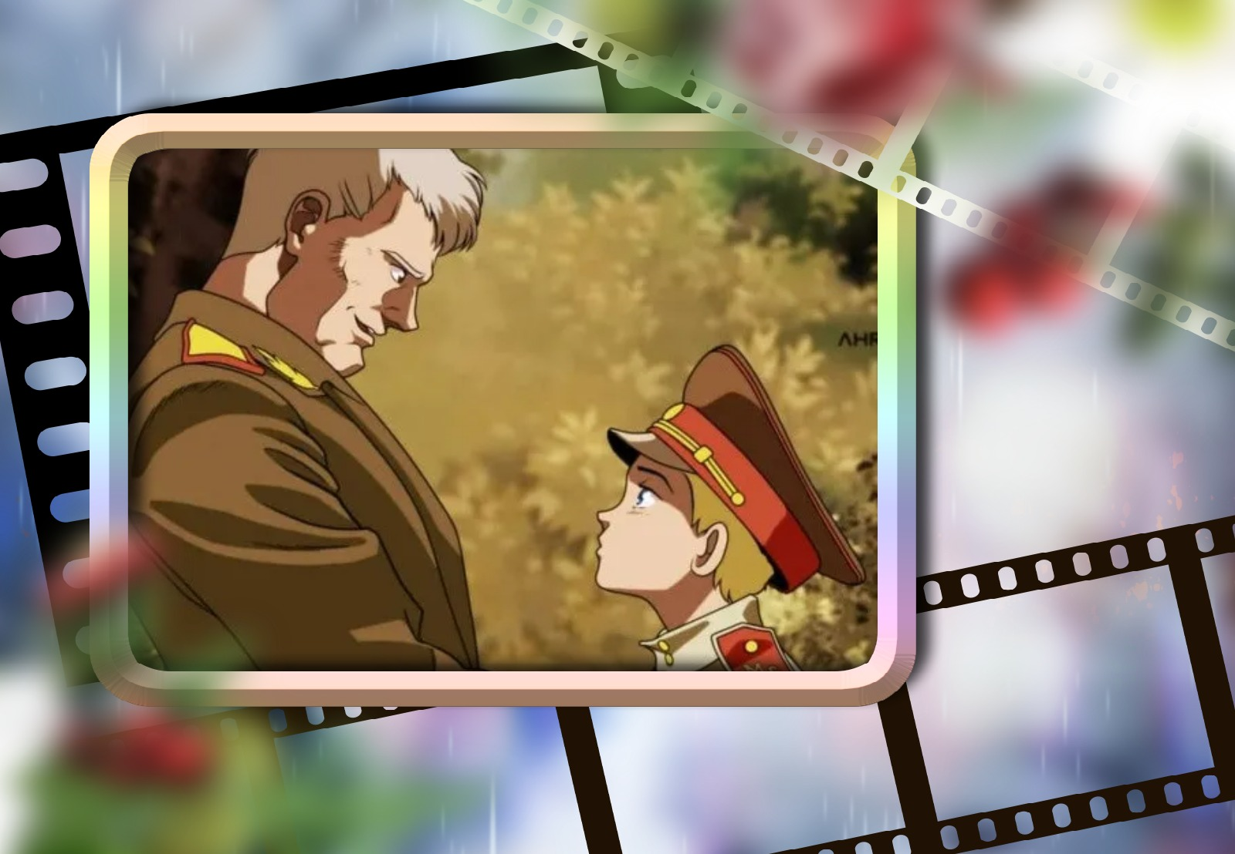
« Офицеры »

Slide 32
15. «Пан атаман- кони стоят пьяные, хлопцы -запряженные»
"Три плюс два"
"Собачье сердце"
"Свадьба в Малиновке"

Slide 33
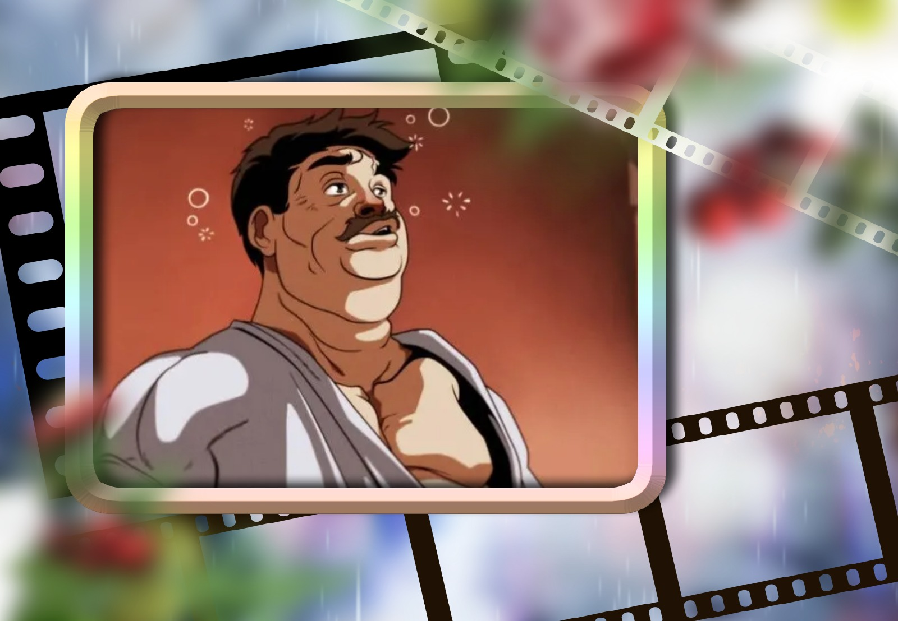
«Свадьба в Малиновке»

Slide 34
Правильные ответы:
1. «Любовь и голуби»
2. « Кавказская пленница»
3. « Бриллиантовая рука»
4. « Операция «Ы» и другие приключения Шурика»
5. « Кавказская пленница»
6. « Иван Васильевич меняет профессию»
7. « Белое солнце пустыни»
8. « Бриллиантовая рука»
9. « Джентльмены удачи»
10. « А зори здесь тихие»
11. « Морозко»
12. « Операция «Ы» и другие приключения Шурика»
13. « Дальнобойщики»
14. « Офицеры»
15. « Свадьба в Малиновке»

Slide 35
Используемые Интернет-ресурсы:
1. Урок.РФ [Электронный ресурс]. Тест "Знаменитые цитаты комедийных фильмов". Т.И. Спиридонова Материал размещён в группе ««Копилка ПРЕЗЕНТАЦИЙ»» 20.12. 2020 г. Режим доступа: https://xn--j1ahfl.xn--p1ai/library/test_znamenitie_tcitati_komedijnih_filmov_015808.html

